Slide 1
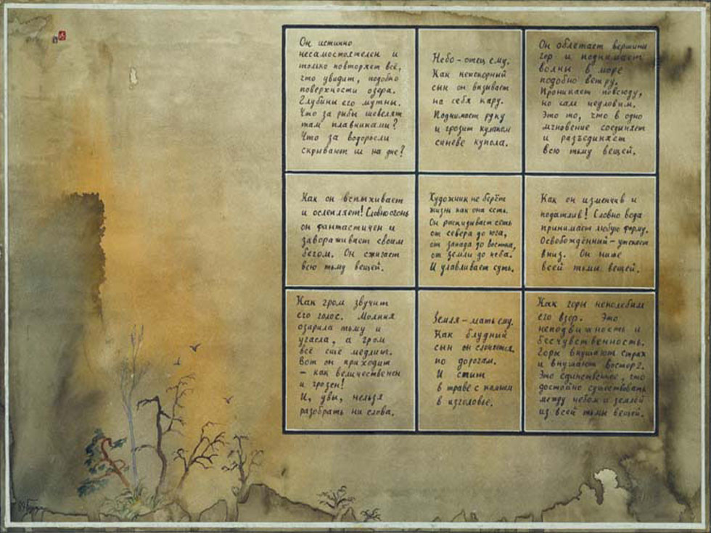
Игорь Борисович Бурдонов
Александр Сергеевич Косачев
Обобщенная модель системы автоматов
Институт Системного Программирования РАН

Slide 2
Напоминание
0
окружение
Граф связей
i
i-ая вершина с автоматом
внутренняя дуга
0
внешняя входная дуга
внешняя выходная дуга
4
1
2
3
И.Б.Бурдонов, А.С.Косачев. ИСП РАН. Обобщенная модель системы автоматов
(36)

Slide 3
Автомат дуги
?(i,m₁) !∅
M = {m₁,...,m_{k}}
пусто
a₁
вход i
выход j
?∅ !(j,m₁)
•
?∅ !(j,m_{k})
•
дуга
•
•
•
a_{т}
•
•
?(i,m_{k}) !∅
•
0
4
1
2
3
И.Б.Бурдонов, А.С.Косачев. ИСП РАН. Обобщенная модель системы автоматов
(36)

Slide 4
Автомат дуги
?(i,m₁) !∅
M = {m₁,...,m_{k}}
пусто
a₁
вход i
выход j
?∅ !(j,m₁)
•
?∅ !(j,m_{k})
•
дуга
•
•
•
a_{т}
•
•
?(i,m_{k}) !∅
•
0
13
Было: окружение,
4 автомата в вершинах,
9 дуг.
Стало: окружение,
4+9=13 автоматов,
9*2=18 соединений.
10
11
12
4
9
1
5
7
2
3
6
8
И.Б.Бурдонов, А.С.Косачев. ИСП РАН. Обобщенная модель системы автоматов
(36)

Slide 5
Обобщение автомата
M – множество сообщений. Λ – пустое сообщение, M_{Λ} = M∪{Λ}.
Автомат в алфавите M – это набор A=(M,I,J,S,T,s₀), где
I – конечное множество входов автомата,
J – конечное множество выходов автомата,
S – конечное множество состояний автомата,
T ⊆ S× X×P×Y×Q×S – множество переходов автомата, где
X = { x | x:I→M_{Λ} } – множество стимулов (если I=∅, то X={∅}),
Y = { y | y:J→M_{Λ} } – множество реакций (если J=∅, то Y={∅}),
P = 2^{I} – семейство подмножеств входов (параметров приема),
Q = 2^{J} – семейство подмножеств выходов (параметров выдачи),
s₀ ∈ S – начальное состояние.
причём выполнены следующие условия:
входы и выходы не пересекаются: I ∩ J = ∅,
принимается и выдаётся только непустое сообщение:
∀(s, x, p, y, q, t)∈T (∀i∈p x(i)≠Λ & ∀j∈q y(j)≠Λ).
И.Б.Бурдонов, А.С.Косачев. ИСП РАН. Обобщенная модель системы автоматов
(36)

Slide 6
Обобщение автомата
параметр выдачи: по каким входам идет прием
стимул: сообщения на входах
пресостояние
Переход a = s_{a} ⎯ x_{a} p_{a} y_{a} q_{a} → t_{a}
реакция: сообщения на выходах
параметр выдачи:по каким выходам идет выдача
постсостояние
M – множество сообщений. Λ – пустое сообщение, M_{Λ} = M∪{Λ}.
Автомат в алфавите M – это набор A=(M,I,J,S,T,s₀), где
I – конечное множество входов автомата,
J – конечное множество выходов автомата,
S – конечное множество состояний автомата,
T ⊆ S× X×P×Y×Q×S – множество переходов автомата, где
X = { x | x:I→M_{Λ} } – множество стимулов (если I=∅, то X={∅}),
Y = { y | y:J→M_{Λ} } – множество реакций (если J=∅, то Y={∅}),
P = 2^{I} – семейство подмножеств входов (параметров приема),
Q = 2^{J} – семейство подмножеств выходов (параметров выдачи),
s₀ ∈ S – начальное состояние.
причём выполнены следующие условия:
входы и выходы не пересекаются: I ∩ J = ∅,
принимается и выдаётся только непустое сообщение:
∀(s, x, p, y, q, t)∈T ( p ⊆ x⁻¹(M) & q ⊆ y⁻¹(M) ).
И.Б.Бурдонов, А.С.Косачев. ИСП РАН. Обобщенная модель системы автоматов
(36)

Slide 7
Система автоматов
Пусть V – конечное множество автоматов в алфавите M.
Будем считать, что входы, выходы и состояния автоматов разные:
∀A,B∈V (A≠B ⇒ I_{A}∩I_{B}=∅ & I_{A}∩J_{B}=∅ & J_{A}∩J_{B}=∅ & S_{A}∩S_{B}=∅).
J_{V} = ∪{J_{A}|A∈V} – множество всех выходов всех автоматов, I_{V} = ∪{I_{A}|A∈V} – множество всех входов всех автоматов.
Система автоматов – это набор R = (M, V, E), где E : E_{Dom}→ E_{Im} – биекция, определяющая соединения, E_{Dom} ⊆ J_{V}, E_{Im} ⊆ I_{V}.
i ∈ I_{V} \ E_{Im} - внешний вход системы,
j ∈ J_{V} \ E_{Dom} - внешний выход системы.
Для системы R = (M,V,E) обозначим: V_{R}=V, E_{R}=E.
И.Б.Бурдонов, А.С.Косачев. ИСП РАН. Обобщенная модель системы автоматов
(36)

Slide 8
Классы связности
Система автоматов R = (M,V,E).
Ориентированный граф связей: вершины = автоматы из V.
дуга A⎯(j,i)→B ⇔ j∈J_{A} & i∈I_{B} & (j,i)∈E.
Неориентированный граф связей – если снять ориентацию дуг.
Автоматы A∈V и B∈V связаны, если в неориентированном графе связей есть маршрут из A и B.
Связанность – отношение эквивалентности
(рефлексивно, симметрично и транзитивно).
Разбиение множества V на классы связности.
И.Б.Бурдонов, А.С.Косачев. ИСП РАН. Обобщенная модель системы автоматов
(36)

Slide 9
Состояние автомата – это множество
Система автоматов R = (M,V,E).
Для удобства определения композиции будем считать, что состояние автомата является множеством, причём состояния разных автоматов в системе являются непересекающимися множествами:
A,B∈V ∀s∈S_{A} ∀s`∈S_{B} ( A ≠ B ⇒ s ∩ s` = ∅ ).
Если задана система, в которой это не так, то заменим в каждом автомате каждое состояние s на синглетон {s}.
Будут получены автоматы изоморфные исходным.
Поскольку в системе автоматов состояния разных автоматов разные, то будет выполнено условие попарного непересечения множеств состояний разных автоматов.
И.Б.Бурдонов, А.С.Косачев. ИСП РАН. Обобщенная модель системы автоматов
(36)

Slide 10
Полезные обозначения
Для функции f и множества N: f/N  f \ {(z,f(z)) | z∈N∩Dom(f)}.
f / (N₁∪N₂) = (f / N₁) / N₂.
Если Dom(f₁) ∩ Dom(f₂) = ∅ и N ∩ Dom(f₂) = ∅,
то (f₁ ∪ f₂) / N = (f₁ / N) ∪ f₂.
Будем считать, что “/” равноприоритетна с “\” и “∪” множеств.
В выражениях над множествами, где встречаются только операции “/”, “\” и “∪”, будем использовать бесскобочную запись и предполагать, что операции выполняются слева направо.
Логическую эквивалентность будем обозначать символом «~»:
a ~ b  (a & b) ∨ (¬a & ¬b).
И.Б.Бурдонов, А.С.Косачев. ИСП РАН. Обобщенная модель системы автоматов
(36)

Slide 11
Композиция переходов
Система автоматов R = (M,V,E).
Пусть A,B∈V, (j,i)∈E, j∈J_{A}, i∈I_{B}.
Композиция переходов a∈T_{A} и b∈T_{B}:
f(a,j,i,b)  (A=B ⇒ a=b) & y_{a}(j)=x_{b}(i) & (j∈q_{a} ~ i∈p_{b}),
a[j,i]b  (s_{a}∪s_{b}, x_{a}∪x_{b}/{i}, p_{a}∪p_{b}\{i}, y_{a}∪y_{b}/{j}, q_{a}∪q_{b}\{j}, t_{a}∪t_{b}).
Заметим, что если A=B, то
f(a,j,i,a)  y_{a}(j)=x_{a}(i) & (j∈q_{a} ~ i∈p_{a}),
a[j,i]a  (s_{a}, x_{a}/{i}, p_{a}\{i}, y_{a}/{j}, q_{a}\{j}, t_{a}).
A j
i B
условие 1
условие 2
i A j
И.Б.Бурдонов, А.С.Косачев. ИСП РАН. Обобщенная модель системы автоматов
(36)

Slide 12
Композиция автоматов
Система автоматов R = (M,V,E).
Пусть A,B∈V, (j,i)∈E, j∈J_{A}, i∈I_{B}.
Композиция множеств переходов G ⊆ T_{A} и H ⊆ T_{B} :
G[j,i]H  { a[j,i]b | a∈G & b∈H & f(a,j,i,b) }.
Для множества переходов T обозначим множество пре- и постсостояний этих переходов: States(T)  {s_{a}|a∈T}∪{t_{a}|a∈T}.
Композиция автоматов A и B по соединению (j,i):
A[j,i]B  ( M, I_{A}∪I_{B}\{i}, J_{A}∪J_{B}\{j},
{s_{0A}∪s_{0B}}∪States(T_{A}[j,i]T_{B}), T_{A}[j,i]T_{B}, s_{0A}∪s_{0B} ).
Утверждение : композиция автоматов удовлетворяет всем требованиям, предъявляемым к автомату.
A j
i B
И.Б.Бурдонов, А.С.Косачев. ИСП РАН. Обобщенная модель системы автоматов
(36)

Slide 13
Композиция системы автоматов
Система автоматов R = (M,V,E).
Пусть A,B∈V, (j,i)∈E, j∈J_{A}, i∈I_{B}.
Композиция системы автоматов R = (M,V,E) по соединению (j,i):
R[j,i]  ( M, V\{A,B}∪{A[j,i]B}, E\{(j,i)} ).
Утверждение : композиция системы автоматов удовлетворяет всем требованиям, предъявляемым к системе автоматов.
A j
i B
И.Б.Бурдонов, А.С.Косачев. ИСП РАН. Обобщенная модель системы автоматов
(36)

Slide 14
Ассоциативность композиции
Система автоматов R = (M,V,E).
Пусть A,B,C,D∈V, (j,i)∈E, (l,k)∈E, (j,i)≠(l,k), j∈J_{A}, i∈I_{B}, l∈J_{C}, k∈I_{D}.
Ассоциативность композиции переходов: Пусть a∈T_{A}, b∈T_{B}, c∈T_{C}, d∈T_{D}. Композиция этих переходов по соединениям (j,i) и (l,k), и условия существования композиционного перехода не зависят порядка композиции: (j,i), (l,k) или (l,k), (j,i).
Ассоциативность композиции автоматов: Композиция автоматов A, B, C, D по соединениям (j,i) и (l,k) не зависят порядка композиции: (j,i), (l,k) или (l,k), (j,i).
Ассоциативность композиции системы: R[j,i][l,k] = R[l,k][j,i].
И.Б.Бурдонов, А.С.Косачев. ИСП РАН. Обобщенная модель системы автоматов
(36)

Slide 15
Композиция без соединений
Система R = (M,V,E) как компонент более сложной системы?
Композиция переходов без соединения:
a[]b  (s_{a}∪s_{b}, x_{a}∪x_{b}, p_{a}∪p_{b}, y_{a}∪y_{b}, q_{a}∪q_{b}, t_{a}∪t_{b}).
Композиция без соединения множеств переходов G и H:
G[]H  {a[]b|a∈G & b∈H}.
Композиция несвязанных автоматов:
A[]B  (M, I_{A}∪I_{B}, J_{A}∪J_{B}, {s_{0A}∪s_{0B}}∪States(T_{A}[]T_{B}), T_{A}[]T_{B}, s_{0A}∪s_{0B}).
Композиция системы, состоящей из несвязанных автоматов:
Для A,B∈V: R[A,B]  ( M, V\{A,B}∪{A[]B}, E ).
И.Б.Бурдонов, А.С.Косачев. ИСП РАН. Обобщенная модель системы автоматов
(36)

Slide 16
Тупики в классе связности
Если автомат «стоит» (не может выполнить никакого перехода),
то «стоят» все автоматы из класса связности, до рестарта системы.
f(a,j,i,b)  (A=B ⇒ a=b) & y_{a}(j)=x_{b}(i) & (j∈q_{a} ~ i∈p_{b}).
условие 1
условие 2
Для того, чтобы тупик был невозможен:
для условия 1: A) в ∀ состоянии ∀ автомата переход по ∀ стимулу x.
или B) в ∀ состоянии ∀ автомата переход по ∀ реакции y.
для условия 2: A) в ∀ автомате вместе с ∀ переходом (s, x, p, y, q, t)
есть переходы с теми же s, x, p, y по ∀ возможному параметру q`.
или B) в ∀ автомате вместе с ∀ переходом (s, x, p, y, q, t)
есть переходы с теми же s, x по ∀ возможному параметру p`.
И.Б.Бурдонов, А.С.Косачев. ИСП РАН. Обобщенная модель системы автоматов
(36)

Slide 17
Вполне определённые автоматы
Автомат A = (M, I, J, S, T, s₀) определён по всем стимулам,
если в ∀ состоянии есть переход по ∀ стимулу:
1) ∀s∈S ∀x∈X ∃a∈T s_{a}=s & x_{a}=x.
Автомат A = (M, I, J, S, T, s₀) определён по всем параметрам выдачи,
если для каждого имеющегося перехода a = (s, x, p, y, q, t),
имеются также переходы a` с теми же s, x, p, y
и всеми возможными параметрами выдачи q`:
2) ∀a∈T ∀q` ⊆ y_{a}⁻¹(M) ∃a`∈T
s_{a`}=s_{a} & x_{a`}=x_{a} & p_{a`}=p_{a} & y_{a`}=y_{a} & q_{a`}=q`.
Автомат A = (M, I, J, S, T, s₀) вполне определён,
если он определён по всем стимулам и по всем параметрам выдачи.
И.Б.Бурдонов, А.С.Косачев. ИСП РАН. Обобщенная модель системы автоматов
(36)

Slide 18
Правила умолчания
При задании автомата указываем множество T* явных переходов.
Правила умолчания дополняют T* до множества T всех переходов:
Если в T* нет перехода вида (s, x, …), то есть неявный переход без приёма и выдачи сообщений и без изменения состояния.
Если в T* есть переход (s, x, p, y, q, t), но для q` ⊆ y^{‑1}(M) нет перехода вида (s, x, p, y, q`, t`), то есть неявный переход с t`=t.
T  T* ∪
{(s, x, ∅, J×{Λ}, ∅, s) | s∈S & x∈X & ∀p,y,q,t (s,x,p,y,q,t)∉T*} ∪ {(s,x,p,y,q`,s)|∃q,t (s,x,p,y,q,t)∈T* & q`⊆ y^{‑1}(M) & ∀t` (s,x,p,y,q`,t`)∉T*}.
Важно! При композиции автоматов выполняться композиция всех переходов из T, а не только явных переходов из T*.
И.Б.Бурдонов, А.С.Косачев. ИСП РАН. Обобщенная модель системы автоматов
(36)

Slide 19
Детерминизм автомата
Автомат A=(M,I,J,S,T,s₀) детерминирован, если:
Состояние s и стимул x однозначно определяют приём сообщений p и реакцию y:
∀a,b∈T_{A} ( s_{a}=s_{b} & x_{a}=x_{b} ⇒ p_{a}=p_{b} & y_{a}=y_{b} ).
Одинаково помеченные переходы, ведущие из одного состояния, совпадают, т.е. ведут в одно постсостояние:
∀a,b∈T_{A} ( s_{a}=s_{b} & x_{a}=x_{b} & p_{a}=p_{b} & y_{a}=y_{b} & q_{a}=q_{b} ⇒ t_{a}=t_{b} ).
Если выполнено условие 1, то условие 2 можно записать короче:
∀a,b∈T_{A} ( s_{a}=s_{b} & x_{a}=x_{b} & q_{a}=q_{b} ⇒ t_{a}=t_{b} ).
И.Б.Бурдонов, А.С.Косачев. ИСП РАН. Обобщенная модель системы автоматов
(36)

Slide 20
Возможный недетерминизм системы
f(a, j, i, a) = f(a`, j, i, a`) = true.
a = ( s, x, p, y, q, t ),
a` = ( s, x`, p`, y`, q`, t` ).
a[j,i]a = ( s, x/{i}, p\{i}, y/{j}, q\{j}, t ),
a`[j,i]a` = ( s, x/{i}, p`\{i}, y`/{j}, q`\{j}, t` ).
A
a
x ≠ x`, но x/{i} = x`/{i}
t ≠ t`
i
j
a`
Если p\{i} ≠ p`\{i} или y/{j} ≠ y`/{j}, то нарушается 1-ое
правило: ( s_{a}=s_{b} & x_{a}=x_{b} ⇒ p_{a}=p_{b} & y_{a}=y_{b} ).
Если p\{i}=p`\{i}, y/{j}=y`/{j} и q\{j}=q`\{j}, то нарушается 2-ое
правило: ( s_{a}=s_{b} & x_{a}=x_{b} & p_{a}=p_{b} & y_{a}=y_{b} & q_{a}=q_{b} ⇒ t_{a}=t_{b} ).
И.Б.Бурдонов, А.С.Косачев. ИСП РАН. Обобщенная модель системы автоматов
(36)

Slide 21
Возможный недетерминизм системы
f(a, j, i, a) = f(a`, j, i, a`) = true.
a = ( s, x, p, y, q, t ),
a` = ( s, x`, p`, y`, q`, t` ).
a[j,i]a = ( s, x/{i}, p\{i}, y/{j}, q\{j}, t ),
a`[j,i]a` = ( s, x/{i}, p`\{i}, y`/{j}, q`\{j}, t` ).
A
a
x ≠ x`, но x/{i} = x`/{i}
t ≠ t`
i
j
a`
i₁
i₂
i₃
i₄
i₅
A₁
A₂
A₃
A₄
A₅
j₁
j₂
j₃
j₄
j₅
И.Б.Бурдонов, А.С.Косачев. ИСП РАН. Обобщенная модель системы автоматов
(36)

Slide 22
Возможный недетерминизм системы
f(a, j, i, a) = f(a`, j, i, a`) = true.
a = ( s, x, p, y, q, t ),
a` = ( s, x`, p`, y`, q`, t` ).
a[j,i]a = ( s, x/{i}, p\{i}, y/{j}, q\{j}, t ),
a`[j,i]a` = ( s, x/{i}, p`\{i}, y`/{j}, q`\{j}, t` ).
A
a
x ≠ x`, но x/{i} = x`/{i}
t ≠ t`
i
j
a`
i₁
i₂
i₃
i₄
i₅
A₁ [ j₁, i₂ ] A₂ [ j₂, i₃ ] A₃ [ j₃, i₄ ] A₄
A₁ [ j₁, i₂ ] A₂
A₁ [ j₁, i₂ ] A₂ [ j₂, i₃ ] A₃
A₁ [ j₁, i₂ ] A₂ [ j₂, i₃ ] A₃ [ j₃, i₄ ] A₄ [ j₄, i₅ ] A₅
A₁
A₂
A₃
A₄
A₅
j₁
j₂
j₃
j₄
j₅
И.Б.Бурдонов, А.С.Косачев. ИСП РАН. Обобщенная модель системы автоматов
(36)

Slide 23
Возможный недетерминизм системы
f(a, j, i, a) = f(a`, j, i, a`) = true.
a = ( s, x, p, y, q, t ),
a` = ( s, x`, p`, y`, q`, t` ).
a[j,i]a = ( s, x/{i}, p\{i}, y/{j}, q\{j}, t ),
a`[j,i]a` = ( s, x/{i}, p`\{i}, y`/{j}, q`\{j}, t` ).
A
a
x ≠ x`, но x/{i} = x`/{i}
t ≠ t`
i
j
a`
Пусть y(j) = y`(j). Тогда x(i) = x`(i), а так как x/{i} = x`/{i}, то x=x`.
По 1-ому правилу для автомата A: p=p` и y=y`. 1-ое для A[j,i]A.
По условию композиции i∈p ~ j∈q.
Если p=p`, то j∈q ~ j∈q`. А так как q\{j} = q`\{j}, то q=q`.
По 2-ому правилу для автомата A: t=t`. 2-ое для A[j,i]A.
И.Б.Бурдонов, А.С.Косачев. ИСП РАН. Обобщенная модель системы автоматов
(36)

Slide 24
Композиция разных автоматов
Лемма 1a: композиция разных детерминированных автоматов тоже детерминирована.
Лемма 1b: композиция разных вполне определённых автоматов тоже вполне определена.
Лемма 1c: композиция разных автоматов, определённых по всем параметрам выдачи, тоже определена по всем параметрам выдачи.
Замечание: композиция разных автоматов, определенных по всем стимулам, может не быть определенной по всем стимулам.
И.Б.Бурдонов, А.С.Косачев. ИСП РАН. Обобщенная модель системы автоматов
(36)

Slide 25
Композиция по петле со свободным контактом
(k,l) - контакт в автомате A, если l∈J_{A} & k∈I_{A}.
Контакт (k,l) в автомате A свободный, если сообщение на выходе l не зависит от сообщения на входе k:
∀a,b∈T_{A} ( s_{a}=s_{b} & x_{a}/{k}=x_{b}/{k} ⇒ y_{a}(l)=y_{b}(l) ).
Пусть (i,j) свободный контакт в автомате A,
а в системе автоматов имеется соединение-петля (j,i). Тогда:
Лемма 2a: A детерминированный ⇒ A[j,i]A детерминирован.
Лемма 2b: A вполне определен ⇒ A[j,i]A вполне определен.
Лемма 2c: A определён по всем параметрам выдачи ⇒ A[j,i]A определен по всем параметрам выдачи.
Замечание: Если A определен по всем стимулам, то A[j,i]A может не быть определенной по всем стимулам.
И.Б.Бурдонов, А.С.Косачев. ИСП РАН. Обобщенная модель системы автоматов
(36)

Slide 26
Свободные циклы
Последовательность соединений (j₁,i₂), (j₂,i₃), ... (j_{m},i₁) – цикл, если есть такая последовательность автоматов A₁, A₂,… A_{m},
что i_{k}∈I_{Ak} и j_{k}∈J_{Ak} для k=1..m.
Цикл свободный, если в цикле есть свободный контакт (i_{k} ,j_{k}) для некоторого k=1..m.
A₁
A₂
A_{m}
i₁
j₁
i₂
j₂
i₃
…
j_{m-1}
i_{m}
j_{m}
И.Б.Бурдонов, А.С.Косачев. ИСП РАН. Обобщенная модель системы автоматов
(36)

Slide 27
Сохранение свободных циклов
Лемма 3: Если в системе все автоматы детерминированы и определены по всем стимулам, а все циклы свободные, а то в композиции тоже все циклы свободные.
автоматы детерминированы
и определены по всем x
все циклы свободные
все циклы свободные
леммы 1a и 2a
леммы 1b и 2b
леммы 1c и 2c
замечание к леммам 1 и 2
автоматы
детерминированы
автоматы
вполне
определены
автоматы
определены
по всем q
автоматы
определены
по всем x
Теорема: если в системе все циклы свободные, а все автоматы детерминированные и вполне определенные, то в композиции тоже все циклы свободные и все автоматы тоже детерминированные и вполне определенные.
И.Б.Бурдонов, А.С.Косачев. ИСП РАН. Обобщенная модель системы автоматов
(36)

Slide 28
Сохранение свободных циклов
Лемма 3: Если в системе все автоматы детерминированы и определены по всем стимулам, а все циклы свободные, а то в композиции тоже все циклы свободные.
автоматы детерминированы
и определены по всем x
все циклы свободные
все циклы свободные
леммы 1a и 2a
леммы 1b и 2b
леммы 1c и 2c
замечание к леммам 1 и 2
автоматы
детерминированы
автоматы
вполне
определены
автоматы
определены
по всем q
автоматы
определены
по всем x
Теорема: если в системе все циклы свободные, а все автоматы детерминированные и вполне определенные, то в композиции тоже все циклы свободные и все автоматы тоже детерминированные и вполне определенные.
И.Б.Бурдонов, А.С.Косачев. ИСП РАН. Обобщенная модель системы автоматов
(36)

Slide 29
Основное утверждение
Если в системе
1) все циклы свободные,
2) а все автоматы детерминированы
3) и вполне определены,
то композиция по всем соединениям
состоит из автоматов, которые
1) не связаны друг с другом,
2) детерминированы,
3) и вполне определены.
Выполняя далее
композицию без соединений,
получаем один автомат:
детерминированный и
вполне определенный.
Тестирование
каждого автомата
независимо
от остальных
Использование системы
в качестве компонента
более сложной системы
И.Б.Бурдонов, А.С.Косачев. ИСП РАН. Обобщенная модель системы автоматов
(36)

Slide 30
Генерация тестов
Тесты генерируются аналогично тому, как рассказывалось в первом докладе:
Генерируются тесты для композиционного автомата всей системы (или для композиционного автомата класса связности) и фильтруются:
Тест сохраняется, если он покрывает хотя бы один переход хотя бы одного исходного автомата в системе, который не покрывается уже сохранёнными тестами.
Иначе тест отбрасывается.
После окончания генерации и фильтрации переходы автоматов системы, которые не покрываются сохранёнными тестами, - это недостижимые переходы.
И.Б.Бурдонов, А.С.Косачев. ИСП РАН. Обобщенная модель системы автоматов
(36)

Slide 31
Автоматы вершин и дуг (из первого доклада)
Автомат дуги вполне определен
(очередь длины 1) со входом i и выходом j
Переходы: ∀m∈M ∀m`∈M_{Λ}
1) ( Λ, {(i,Λ)}, ∅, {(j,Λ)}, ∅, Λ )
2) ( Λ, {(i,m)}, {i}, {(j,Λ)}, ∅, m )
3) ( m, {(i,m`)}, ∅, {(j,m)}, {j}, Λ )
4) ( m, {(i,m`)}, ∅, {(j,m)}, ∅, m )
Интерпретирующее преобразование автомата вершины:
Автомат вершины определен по всем стимулам
1) (s, x, y, t) ⇒ { (s, x`, p, y`, q, t) | p=Dom(x) & q=Dom(y)
∀i∈p x`(i)=x(i) & ∀j∈q y`(j)=y(j) & ∀j∉q y`(j)=Λ }
2) Нет перехода из s по x ⇒ ( s, x, ∅, J×{Λ}, ∅, s )
Множество состояний
S = M_{Λ}
Множество стимулов
X = {i} × M_{Λ}
Множество реакций
Y = {j} × M_{Λ}
И.Б.Бурдонов, А.С.Косачев. ИСП РАН. Обобщенная модель системы автоматов
(36)

Slide 32
Первая проблема: автомат вершины не определен по всем параметрам выдачи
Должны быть выданы все сообщения, описываемые реакцией.
Если не удаётся выдать все сообщения, автомат «стоит».
показываю ещё раз
показываю ещё раз
показываю ещё раз
дуга 1 пустая
дуга 1 пустая
дуга 1 пустая
дуга 1 пустая
вершина
вершина
вершина
вершина
вершина
«стоит»
дуга 2 занята
дуга 2 занята
дуга 2 занята
дуга 2 занята
…
…
…
…
дуга n
дуга n
дуга n
дуга n
И.Б.Бурдонов, А.С.Косачев. ИСП РАН. Обобщенная модель системы автоматов
(36)

Slide 33
Вторая проблема: асинхронные (альтернативные) переходы в автомате дуги
Когда автомат вершины «стоит», автоматы дуг могут работать.
Входящая дуга, если она пустая, может принять сообщение. Выходящая дуга, если она занята, может выдать сообщение.
показываю ещё раз
дуга 1 пустая
дуга 1 пустая
дуга 1 занята
вершина
«стоит»
дуга 2 занята
дуга 2 занята
дуга 2 пустая
…
…
дуга m
дуга n
И.Б.Бурдонов, А.С.Косачев. ИСП РАН. Обобщенная модель системы автоматов
(36)

Slide 34
Специальная асинхронная композиция
автомата вершины
с автоматами всех выходящих дуг
входы композиции
– это входы
автомата вершины
выходы композиции
– это выходы
автоматов дуг
дуга 1
вершина
дуга 2
…
дуга n
И.Б.Бурдонов, А.С.Косачев. ИСП РАН. Обобщенная модель системы автоматов
(36)

Slide 35
Специальная асинхронная композиция двудольного графа
автоматов вершин и автоматов дуг,
замкнутого по выходам автоматов вершин
входы композиции
– это входы
автоматов вершин
выходы композиции
– это выходы
автоматов дуг
дуга 1
вершина 1
вершина 2
дуга 2
…
…
вершина m
дуга n
И.Б.Бурдонов, А.С.Косачев. ИСП РАН. Обобщенная модель системы автоматов
(36)

Slide 36
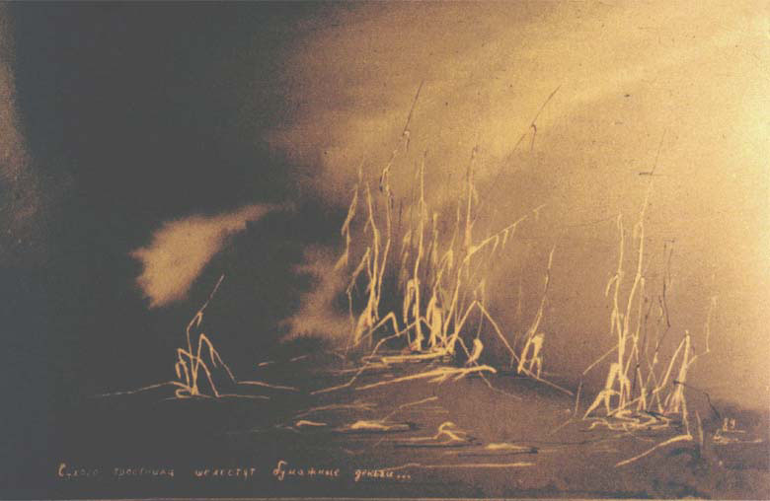
Обобщенная модель системы автоматов
Спасибо за внимание!
Игорь Борисович Бурдонов & Александр Сергеевич Косачев, ИСП РАН

